Slide 1
স্বাগতম

Slide 2
পরিচিতি
হামিদা আক্তার।
সহকারী শিক্ষক
৮১নং আলীগঞ্জ আলহাজ্ব মাহবুবুর রহমান তালুকদার সরকারি প্রাথমিক বিদ্যালয়।

Slide 3
তৃতীয় শ্রেণি
পাঠ পরিচিতি
প্রাথমিক বিজ্ঞান
অধ্যায়ঃ ১১ (তথ্য ও যোগাযোগ)

Slide 4
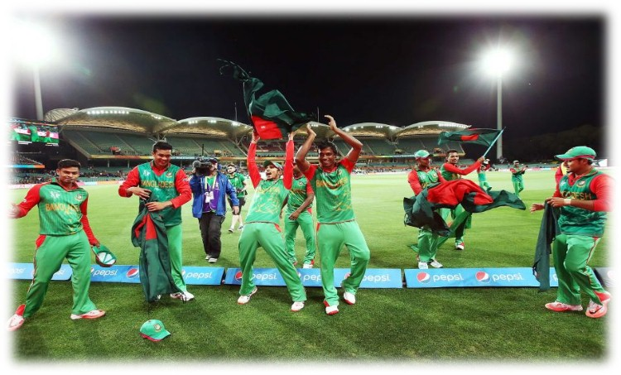
টেলিভিশনে দেখলে বাংলাদেশ ক্রিকেট খেলায় জিতেছে।

Slide 5
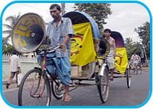
মাইকে জানানো হচ্ছে আগামীকাল টিকা দেওয়া হবে।
এসবকে আমরা তথ্য বলি।
উপরের জানানো ঘটনাগুলোকে আমরা কী বলি?
তথ্য হচ্ছে কোন ব্যাক্তি, বস্তু বা ঘটনা সম্পর্কে জ্ঞান।

Slide 6
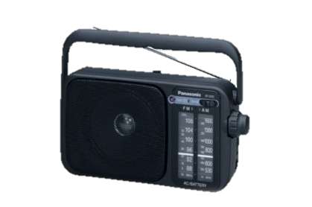
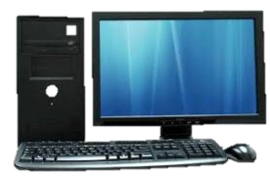
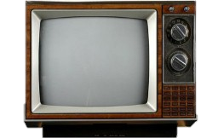
আজ আমরা শিখব
তথ্য সংগ্রহের উপায়সমূহ

Slide 7
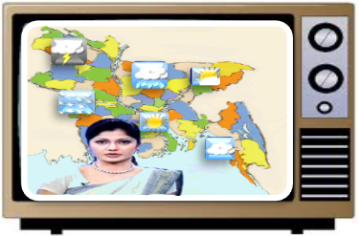
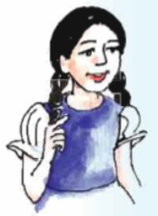
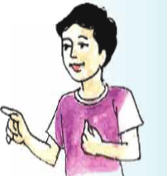
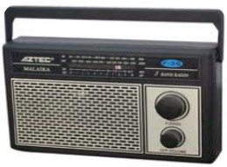
তথ্য আমরা কোথা থেকে পাই?
আবহাওয়ার খবর জানতে আমি টেলিভিশন দেখি।
খেলার খবর জানতে আমি রেডিও শুনি
এগুলো হচ্ছে তথ্য সরবরাহের মাধ্যম বা মিডিয়া।

Slide 8
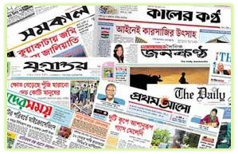
তথ্য কোথা থেকে পাই
আমরা খবরের কাগজ ও পাঠ্যবই থেকেও তথ্য পেয়ে থাকি।

Slide 9
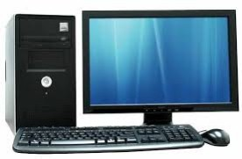
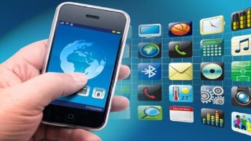
মানুষ, মা-বাবা ,শিক্ষক ও সহপার্ঠীদের কাছ থেকেও আমরা তথ্য পাই।
ইণ্টারনেট ব্যবহার করে ও মোবাইল ফোনের মাধ্যমে আমরা তথ্য সংগ্রহ করতে পারি।

Slide 10
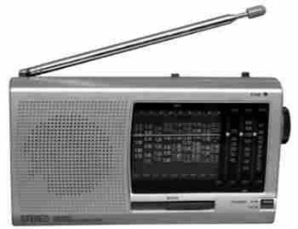
রেডিও, টেলিভিশন, বই, খবরের কাগজ এবং ইণ্টারনেট হচ্ছে তথ্য সরবরাহের-
মাধ্যম বা মিডিয়া।

Slide 11
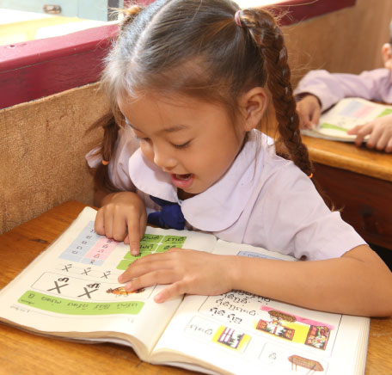
একক কাজ
তথ্য কী
তথ্য সংগ্রহের ৫টি মাধ্যম বা মিডিয়ার নাম লিখ।

Slide 12
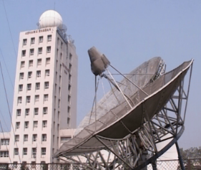
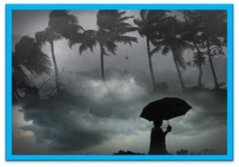
তথ্য জানা বা জানানো কেন গুরুত্বপূর্ণ?
আবহাওয়া অফিস জানিয়েছে যে, আগামীকাল প্রচণ্ড ঘুর্ণিঝড় হবে।
এই ধরণের তথ্য জানার পরপরই সবাইকে জানাতে হবে।

Slide 13
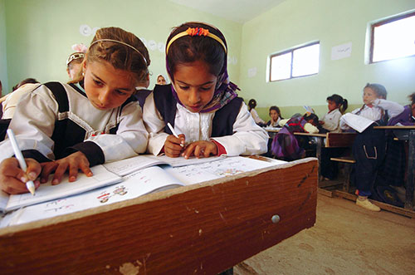
জোড়ায় কাজ
তথ্য জানার গুরূত্ব সম্পর্কে ৫ টি বাক্য লেখ ।

Slide 14
এসো পাঠ্যবই পড়ি
তোমাদের প্রাথমিক বিজ্ঞান বইয়ের ৬৯, ৭০ পৃষ্টা খুলে নিরবে পড়।

Slide 15
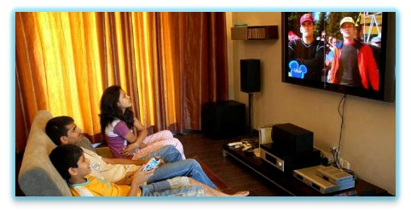
বাড়ির কাজ
আজ তোমাদের বাড়িতে রেডিও বা টেলিভিশনে খবর শুনবে। খবর থেকে পাওয়া একটি তথ্য খাতায় লিখে আনবে।

Slide 16
ধন্যবাদ

